Slide 1
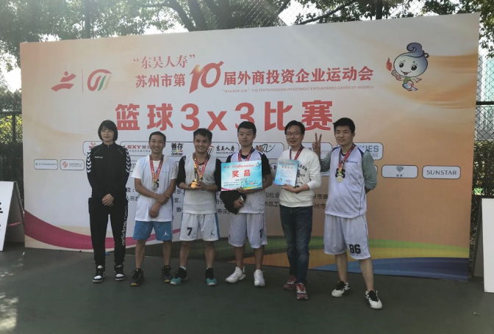

AEM WEEKEND SHARING
AEM周末分享
第 336 期
AEM科技喜获苏州市第十届
外企运动会3x3篮球赛亚军

Slide 2

AEM WEEKEND SHARING
伴着灿烂的阳光，苏州市第十届外企运动会3x3篮球赛在苏州市体育中心体育场室外篮球场热烈开赛。本次比赛共有16支园区企业球队参赛。

Slide 3
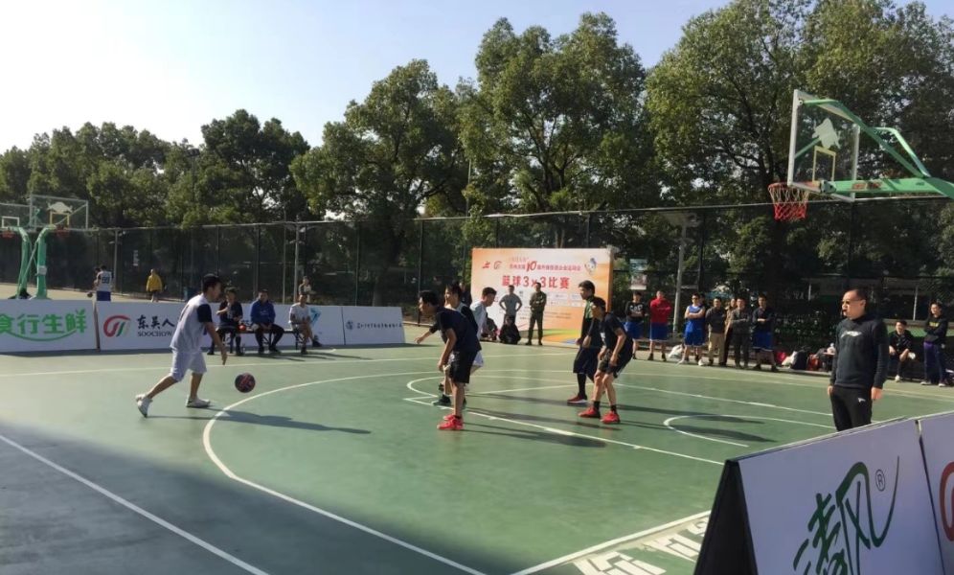
AEM WEEKEND SHARING
赛场上两队球员在拼命地厮杀着，因为人员比传统篮球赛少了许多，所以场面格外胶着，每个人都严防死守，又在伺机进攻，他们的目的只有一个，那就是取得最后的胜利！

Slide 4
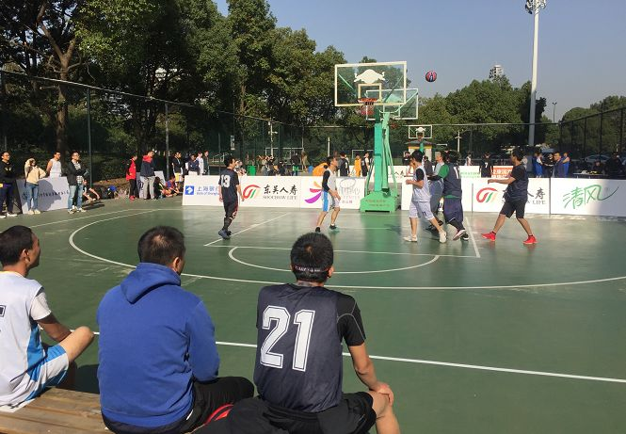
AEM WEEKEND SHARING
现场观众也格外紧张，可以说是操碎了心。他们不断地对赛场上的球员说着“防守”、“慢着慢着”、“加油”……

Slide 5
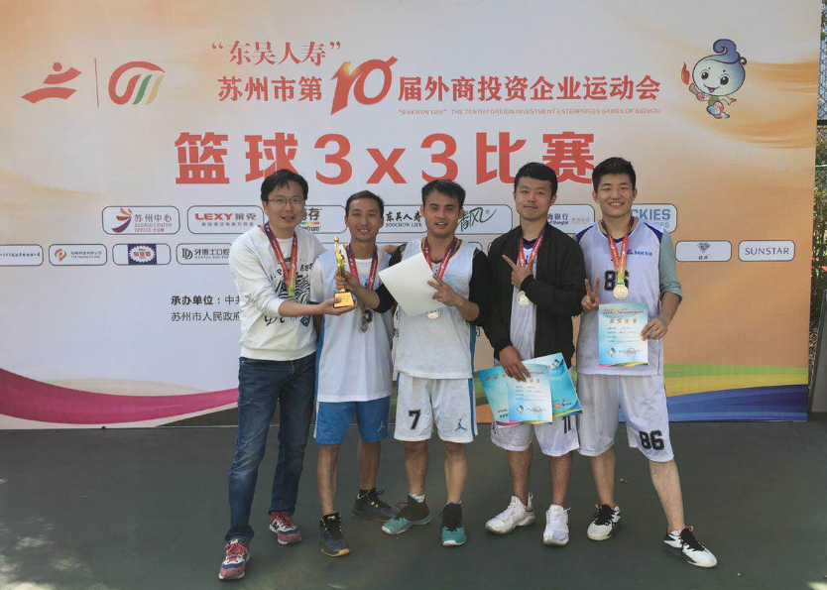
AEM WEEKEND SHARING
AEM的运动健儿经过七场激烈的拼杀，一路从小组赛挺进决赛，惜败强大的三星，喜获亚军，创造了公司团体比赛的最好成绩。

Slide 6
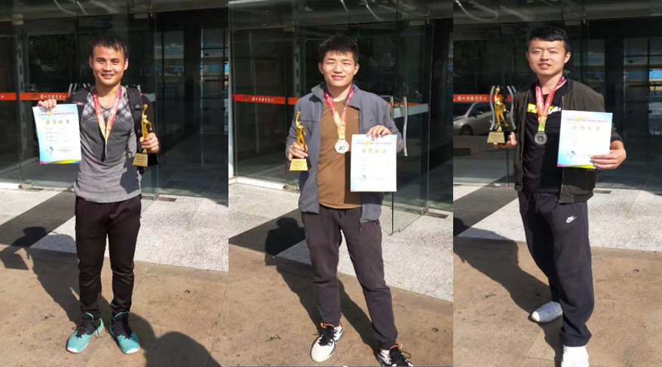
AEM WEEKEND SHARING
赛场上巧妙的传球、华丽的转身、精彩的投篮、完美的合作，赢得了大家的喝彩。他们凭借高昂的斗志和饱满的激情，赛出了篮球竞技水平，赛出了AEM企业精神，赛出了AEM人的风采。

Slide 7
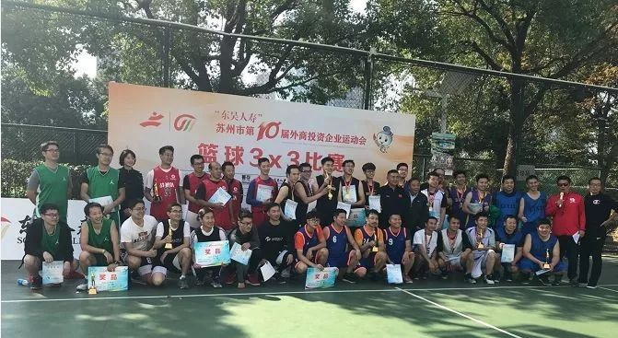

AEM WEEKEND SHARING
周末愉快！
共创 共进 共赢 共享
AEM科技人力资源部

